Slide 1






Chào mừng các em đến với
Môn TNXH lớp 3
Notes:
Bài giảng thiết kế bởi: Hương Thảo - tranthao121004@gmail.com

Slide 2




Khởi động
Trò chơi: Back to school
Trả lời các câu hỏi để tìm hiểu về trường của chúng ta

Slide 3



Slide 4








Học tiếp bài
Notes:
Cách chơi: Bấm vào các đồ dùng học tập để hiện ra các câu hỏi, học sinh trả lời xong bấm hình khinh khí cầu để quay về và tiếp tục đến câu tiếp theo
Trả lời xong hết bấm học tiếp

Slide 5
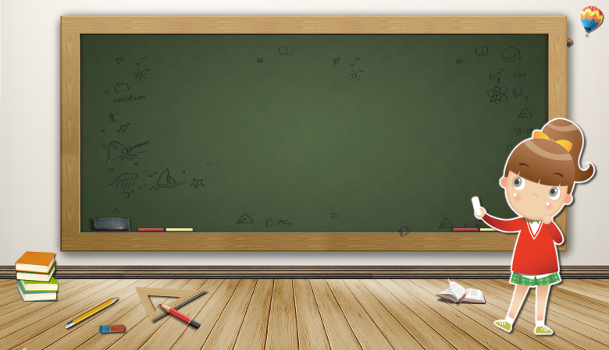

Trường của chúng ta tên là gì?
Đáp án: Trường Tiểu học Bồ Đề

Slide 6
Em đã khám phá được hết các khu vực của trường mình chưa?

Slide 7
Em thích nhất khu vực nào trong trường mình?

Slide 8
Em có yêu trường mình không?

Slide 9






Slide 10




YÊU CẦU CẦN ĐẠT
Làm báo cáo, trình bày được kết quả khảo sát và đưa ra ý tưởng khuyến nghị đối với nhà trường nhằm khắc phục những rủi ro có thể xảy ra.
- Giữ gìn và làm được một số việc phù hợp để giữ vệ sinh trường học và khu vực xung quanh.
Yêu quý ngôi trường của mình
Notes:
Liên hệ giáo án:
FB: Hương Thảo
Gmail: tranthao121004@gmail.com

Slide 11






Slide 12


1. Báo cáo khảo sát

Slide 13



Các nhóm kiểm tra, bổ sung phiếu khảo sát.
Tập hợp và thống nhất ý kiến trong nhóm

Slide 14

2. Chia sẻ

Slide 15
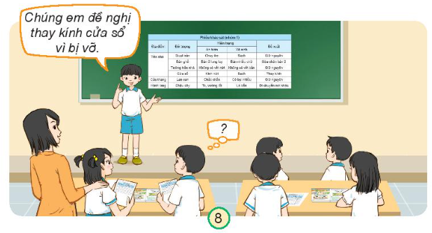
Các nhóm báo cáo kết quả khảo sát, đề xuất khuyến nghị với nhà trường.

Slide 16


Slide 17
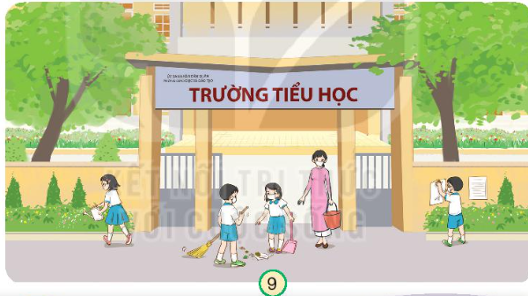
Các nhóm vệ sinh trường học và các khu vực vệ sinh của lớp trong trường.

Slide 18
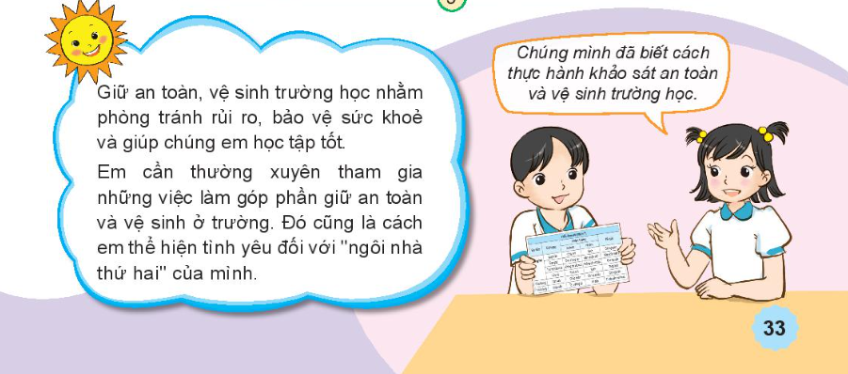

Slide 19

Tạm biệt
và hẹn gặp lại.

